Slide 1
CGCII
CGC.II. CGDK::buffer
© 2016. CGCII

Slide 2
CGCII
Contents
CGCII.
Version 10.0
2022.6.26
sangducks@gmail.com
sangduck@cgcii.co.kr
Cho Sanghyun
조상현
曺尙鉉
© 2016. CGCII

Slide 3
CGCII
CGDK::buffer Getting Start
download CGDK::buffer
Introduce CGDK.buffer
comparison
technical explanation
classes and functions
© 2016. CGCII

Slide 4
CGCII
Getting start
© 2016. CGCII

Slide 5
CGCII
CGDK::buffer with Reflection
CGDK::bwinuffer는
Download CGDK::buffer
project setting
Visual Studio C++ project
Linux C++project
Unreal 3D project
C# project setting
general
Unity3D
© 2016. CGCII

Slide 6
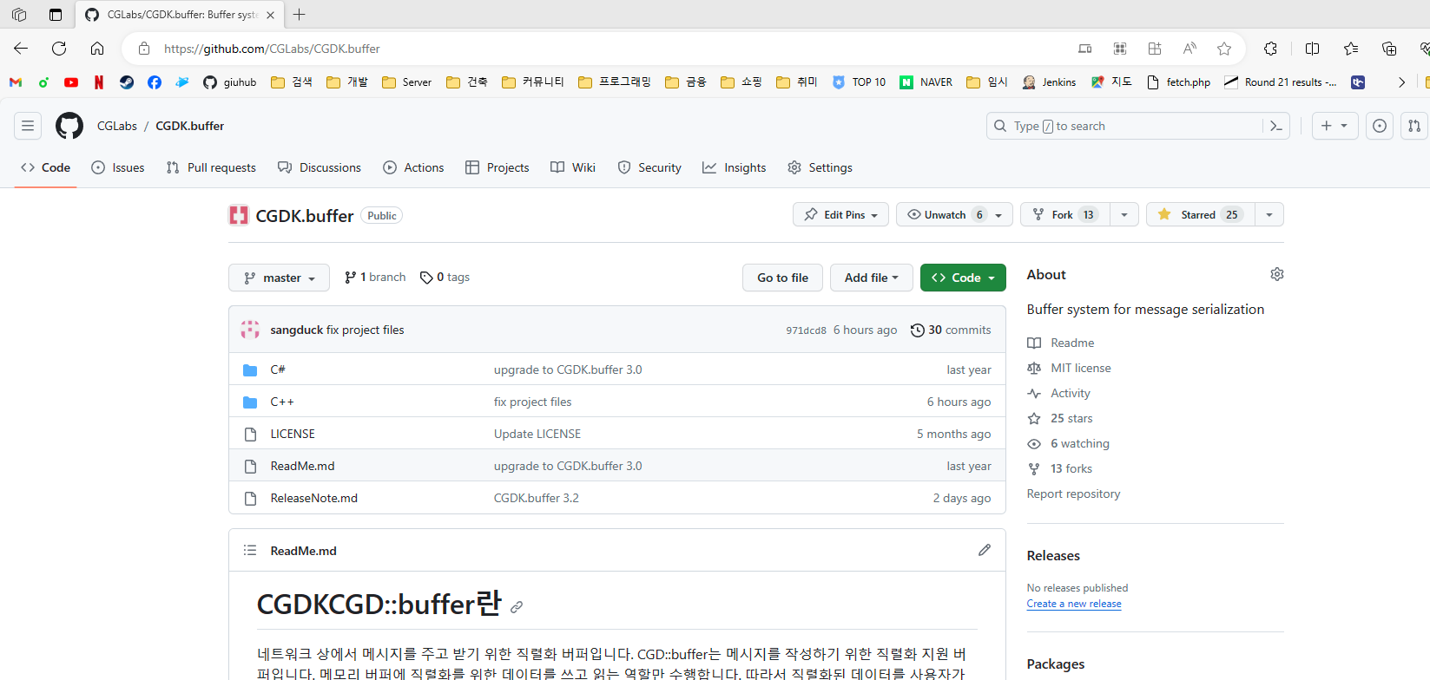
CGCII
CGDK::buffer with Reflection
Download CGDK::buffer
github에서 다운받습니다.
GitHub
CGLabs/CGDK.buffer: Buffer system for message serialization
① 이걸 눌러서 압축파일을 받으셔도 되고 Clone을 하셔도 됩니다. 지속적으로 업데이트를 받으시려면 Clone이 좋겠죠.
© 2016. CGCII

Slide 7
CGCII
CGDK::buffer with Reflection
Visual Studio C++ project
콘솔이든 mfc든 visusal studio c++ 프로젝트의 설정 방법입니다.
① C++20이상을 옵션으로 설정해 주시고
② 'CGDK.buffer\C++\include'를 include 디렉토리에 포함시켜 주십시요.
③ "cgdk/shared_buffer"를 include 시켜주십시요.
④ 이제 사용하시면 됩니다.
© 2016. CGCII

Slide 8
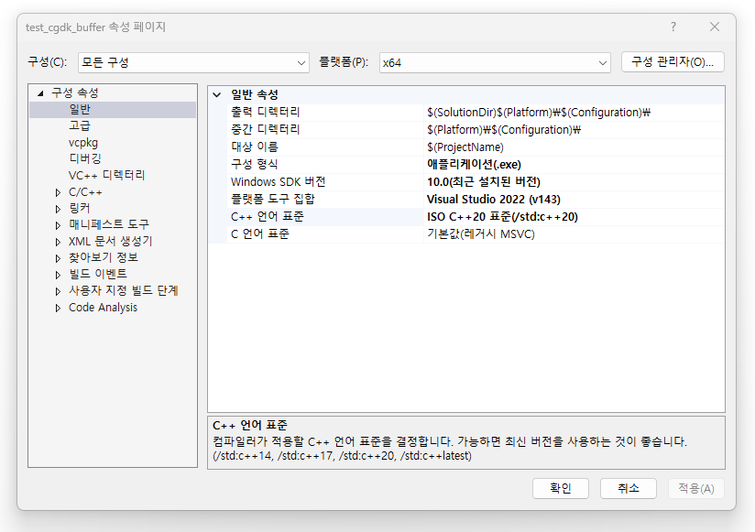
CGCII
CGDK::buffer with Reflection
① 'project setting > 일반' 메뉴에서 'C++ 언어 표준'을
'C++20 이상'으로 설정해 주십시요.
© 2016. CGCII

Slide 9
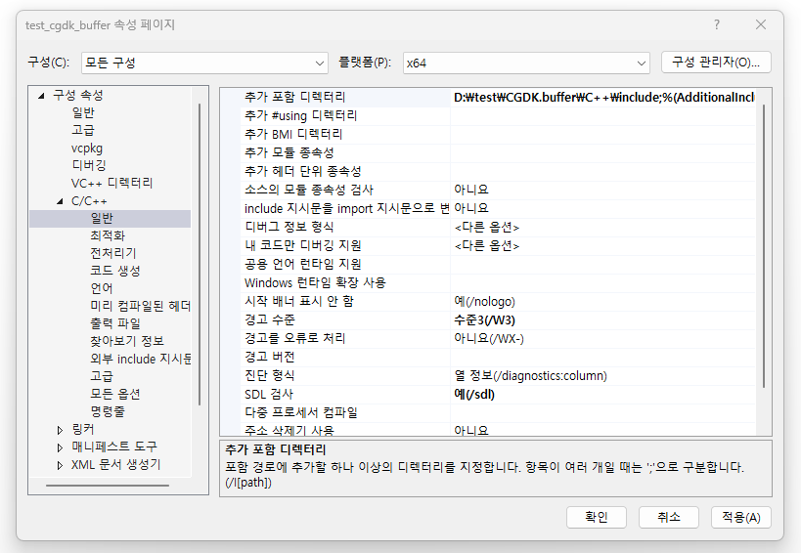
CGCII
CGDK::buffer with Reflection
② CGDK::buffer 사용을 원하시는 프로젝트
'project setting > C/C++ > 일반' 메뉴 '추가 포함 디렉토리'에
D:\test\CGDK.buffer\C++\include
를 추가시켜 주십시요.
© 2016. CGCII

Slide 10
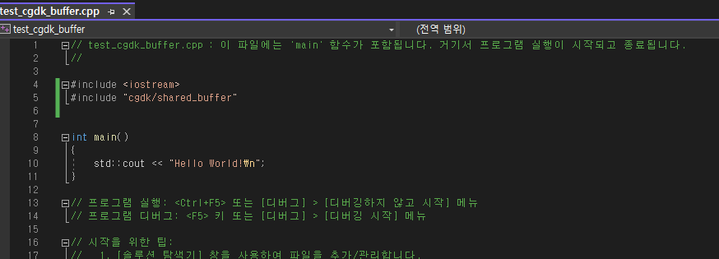
CGCII
CGDK::buffer with Reflection
③ CGDK 헤더 파일을 include 시킵니다.
사용을 원하시는 파일에
#include "cgdk/shared_buffer"
혹은 CGDK::buffer까지만 쓰고 싶으시다면 #include "cgdk/buffer"
© 2016. CGCII

Slide 11
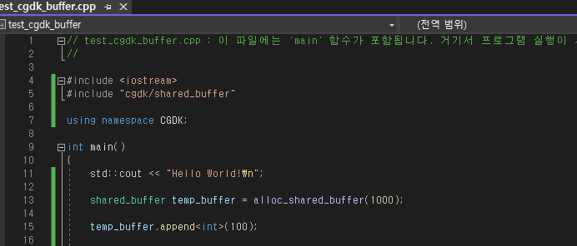
CGCII
CGDK::buffer with Reflection
④ 설정이 완료되었습니다 이제 shared_buffer를 한번 사용해 보십시요. 컴파일까지 잘되면 완전 끝~!
편하게 쓰시려면 using namespace CGDK
이거 컴파일 잘되면 Ok~~ 설정 끝
© 2016. CGCII

Slide 12
CGCII
CGDK::buffer with Reflection
Linux CMake
역시 마찬가지 입니다.
① 컴파일 옵션을 C++20 이상 지원 옵션으로 설정해 주시고 'CGDK.buffer\C++\include'를 include 디렉토리에 포함시켜 주십시요.
② "cgdk/shared_buffer"를 include 시켜주십시요.
③ 이제 사용하시면 됩니다.
© 2016. CGCII

Slide 13
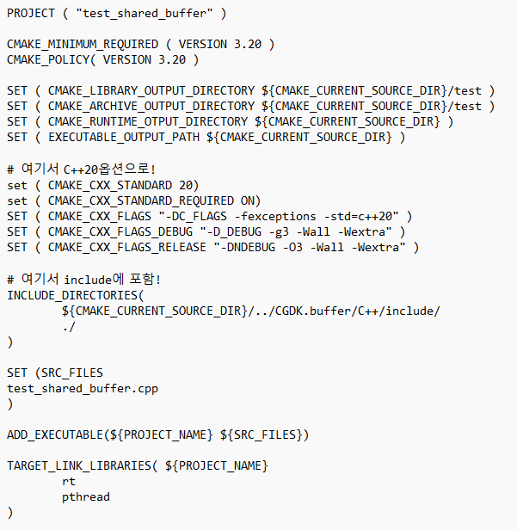
CGCII
CGDK::buffer with Reflection
① 컴파일 옵션을 C++20이상으로 설정하고 Inlcude Directory에 "CGDK/buffer/C++/include"를 추가해 줍니다.
C++20으로 옵션 설정
'CGDK.buffer/C++/include/'를 INCLUDE 디렉토리에 포함시켜 준다.
'CGDK.buffer/C++/include/'를 INCLUDE 디렉토리에 포함시켜 준다.
© 2016. CGCII

Slide 14
CGCII
CGDK::buffer with Reflection
③ CGDK 헤더 파일을 include 시킵니다.
사용을 원하시는 파일에
#include "cgdk/shared_buffer"
혹은 CGDK::buffer까지만 쓰고 싶으시다면 #include "cgdk/buffer"
© 2016. CGCII

Slide 15
CGCII
CGDK::buffer with Reflection
④ 설정이 완료되었습니다 이제 shared_buffer를 한번 사용해 보십시요.
편하게 쓰시려면 using namespace CGDK
이거 컴파일 잘되면 Ok~~ 설정 끝
> CMake . –DCMAKE_BUILD_TYPE=Debug
> make 로 컴파일 성공적으로 완료하면 설정 끝~
© 2016. CGCII

Slide 16
CGCII
CGDK::buffer with Reflection
Unreal 3D
역시 디렉토리 설정과 C++옵션만 설정해주면 완료입니다. Unreal3D는 C++20이 아직 지원되지 않는 버전을 사용하는 분들이 많아 C++17 로만 설정해 주십시요.
① 컴파일 옵션을 C++17 이상 지원 옵션으로 설정해 주시고 ② 'CGDK.buffer\C++\include'를 include 디렉토리에 포함시켜 주십시요.
③ "cgdk/shared_buffer"를 include 시켜주십시요.
④ 이제 사용하시면 됩니다.
© 2016. CGCII

Slide 17
CGCII
Appendix
© 2016. CGCII all rights reserved.

